Slide 1

klasa I
moduł 25
TRAVEL
PI Synergia początkowej nauki języka obcego z edukacją wczesnoszkolną i technologiami informacyjno-komunikacyjnymi.
Projekt współfinansowany przez Europejski Fundusz Społeczny w ramach Programu Operacyjnego Kapitał Ludzki.
Priorytet III Wysoka jakość systemu oświaty, Działanie 3.3 Poprawa jakości kształcenia, Poddziałanie 3.3.4 Modernizacja treści i metod kształcenia – projekty konkursowe.

Slide 2


Slide 3






Slide 4
b
u
s
b
o
a
t
b
a
l
l
o
o
n
b
i
k
e

Slide 5

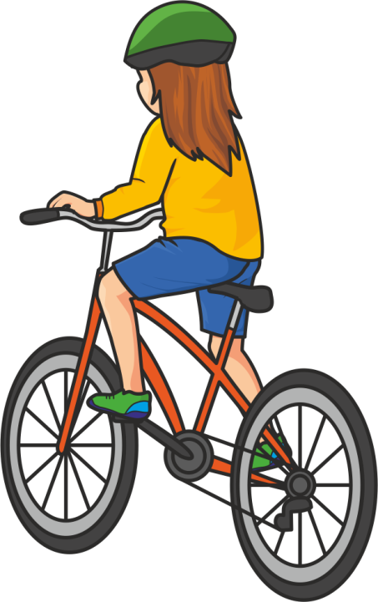




land
air
water
water
land
air

Slide 6


Slide 7


Slide 8
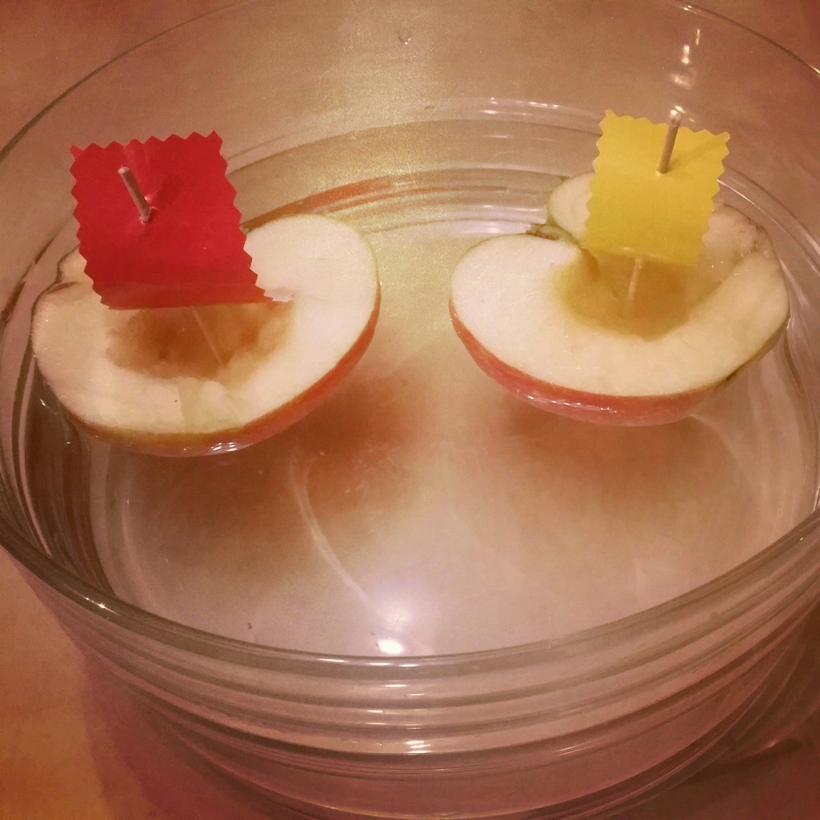

Slide 9

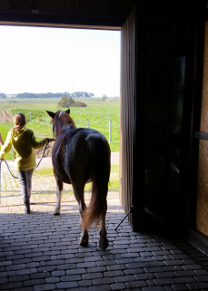
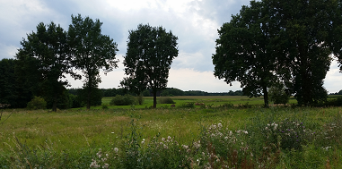

Slide 10



I have pedals and two wheels.
I go: „Choo! Chooo!.”
I fly high up in the sky!

Slide 11



Slide 12

STOP
WAIT
GO

